Slide 1

Урок русского языка

Slide 2


Ум да разум надоумят сразу.

Slide 3
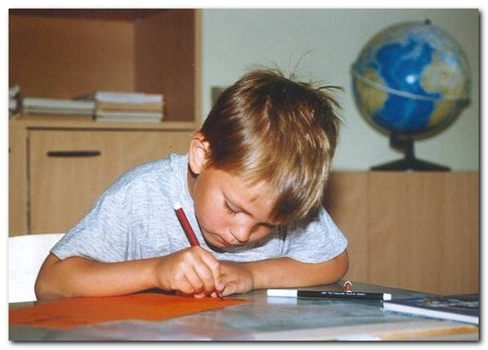
Найдите родственные слова.
Сын письмо писал отцу
И поставил точку.
Дочка тоже к письмецу
Приписала строчку.

Slide 4

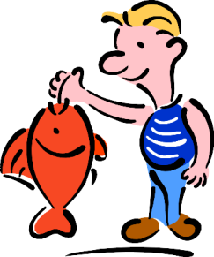
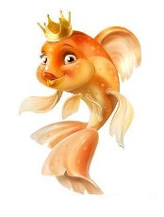
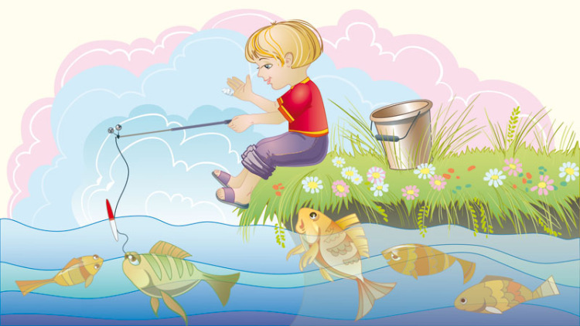
Родственные слова
рыба
рыба
рыбачка
рыбачка
рыбак
рыбак
рыбина
рыбина
уха
рыбка
рыбка
рыбалка
рыбалка

Slide 5
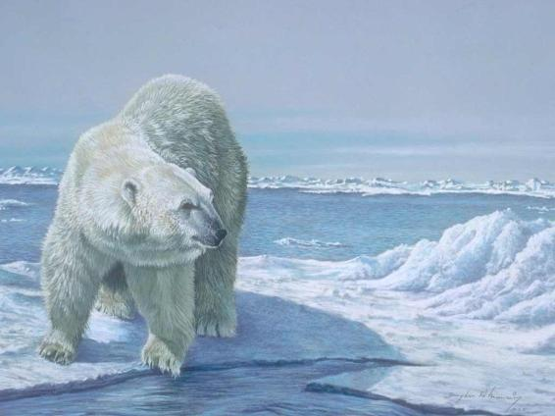
Кто лишний?
медведь
медвежонок
медленно
медвежий

Slide 6
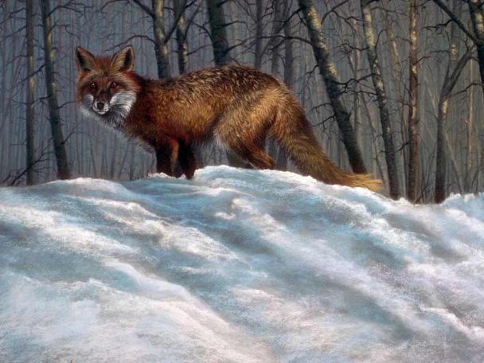
Кто лишний?
лиса
лисёнок
листик
лисий

Slide 7
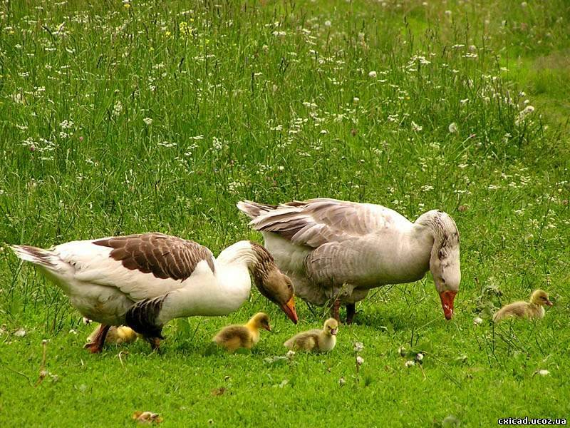
Кто лишний?
гусь
гусыня
гусёнок
гусеница

Slide 8

В каждой строчке найди лишнее слово и зачеркни его.
Белка, беленький, белить.
Белка, беленький, белить.
Водяной, вода, водить.
Водяной, вода, водить.
Лист, лиса, лисёнок.
Лист, лиса, лисёнок.
Волк, волна, волчонок.
Волк, волна, волчонок.

Slide 9

Подбери родственные слова к данному слову:
Гриб
Маленький гриб -
грибок
Тот, кто любит собирать грибы -
грибник
Приготовленный из грибов (какой?) -
грибной
Часть гриба под землёй -
грибница

Slide 10
Найдите родственные слова.
Сын
письмо
письмо
писал
писал
отцу
И поставил точку.
Дочка
тоже
к
письмецу
письмецу
Приписала
Приписала
строчку.

Slide 11

МОЛОДЦЫ!

